Slide 1
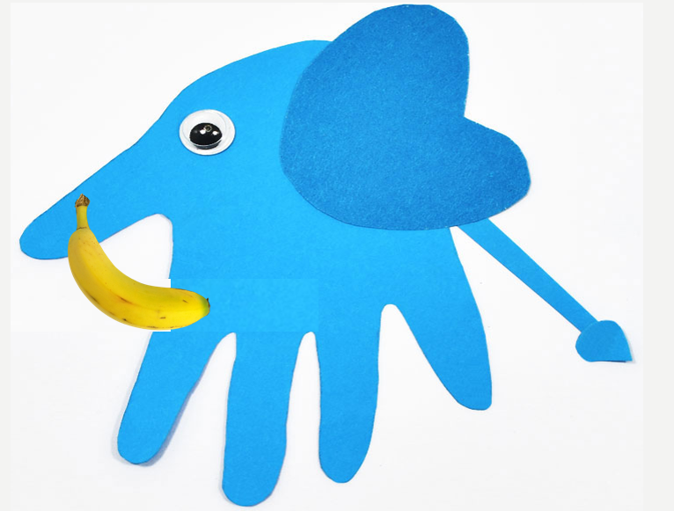
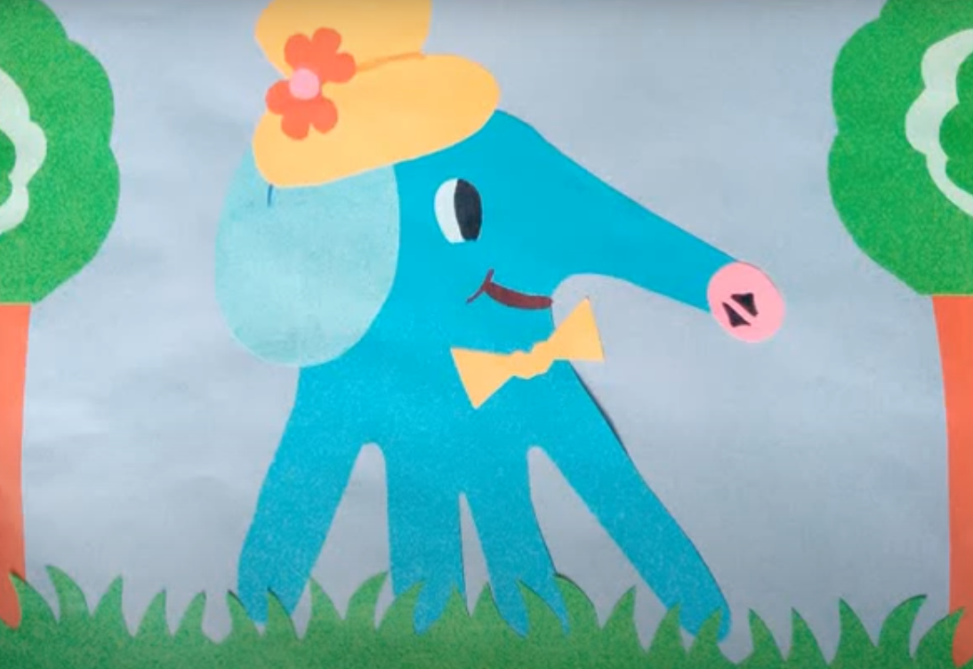
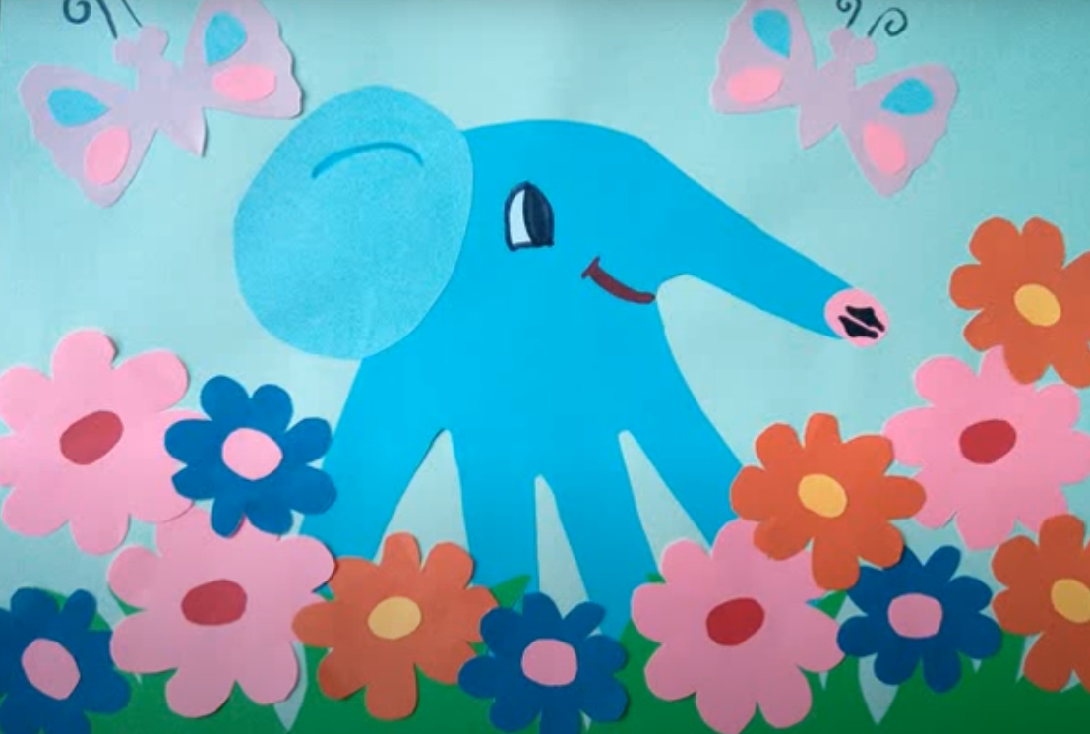
Урок №6 Слон.
Виготовлення паперового слона з долоньки.
Дизайн і технології
2 клас

Slide 2


Slide 3
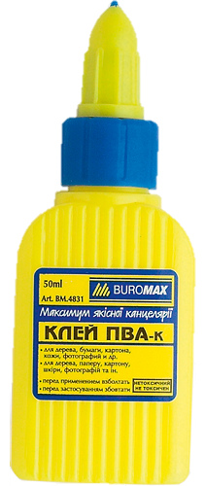
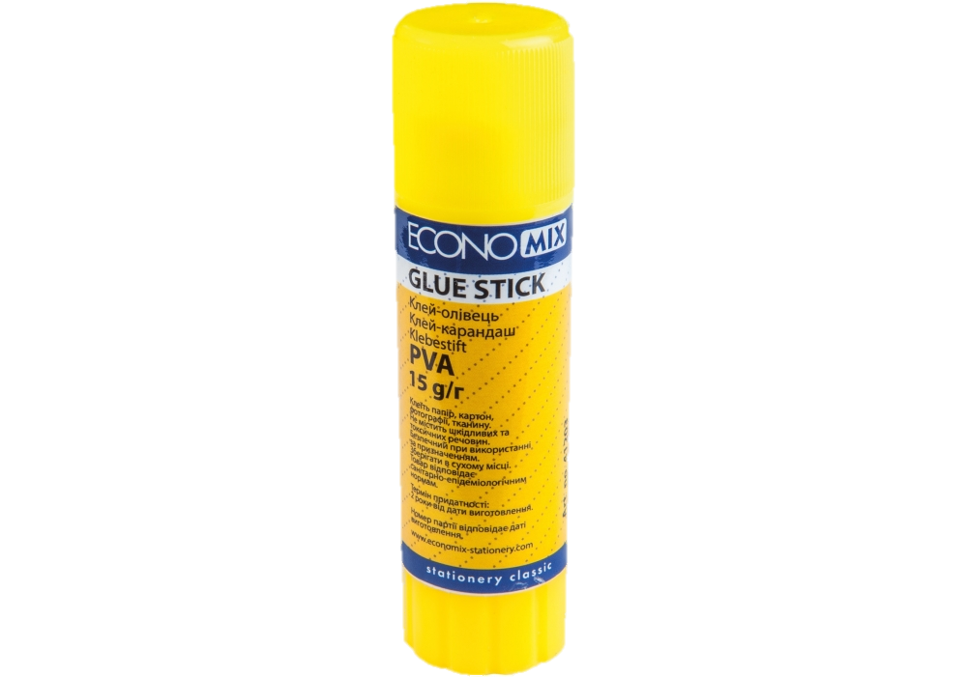

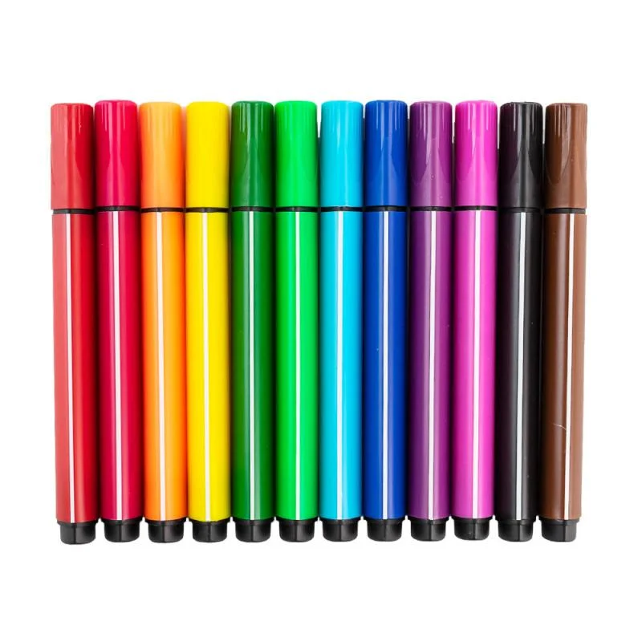
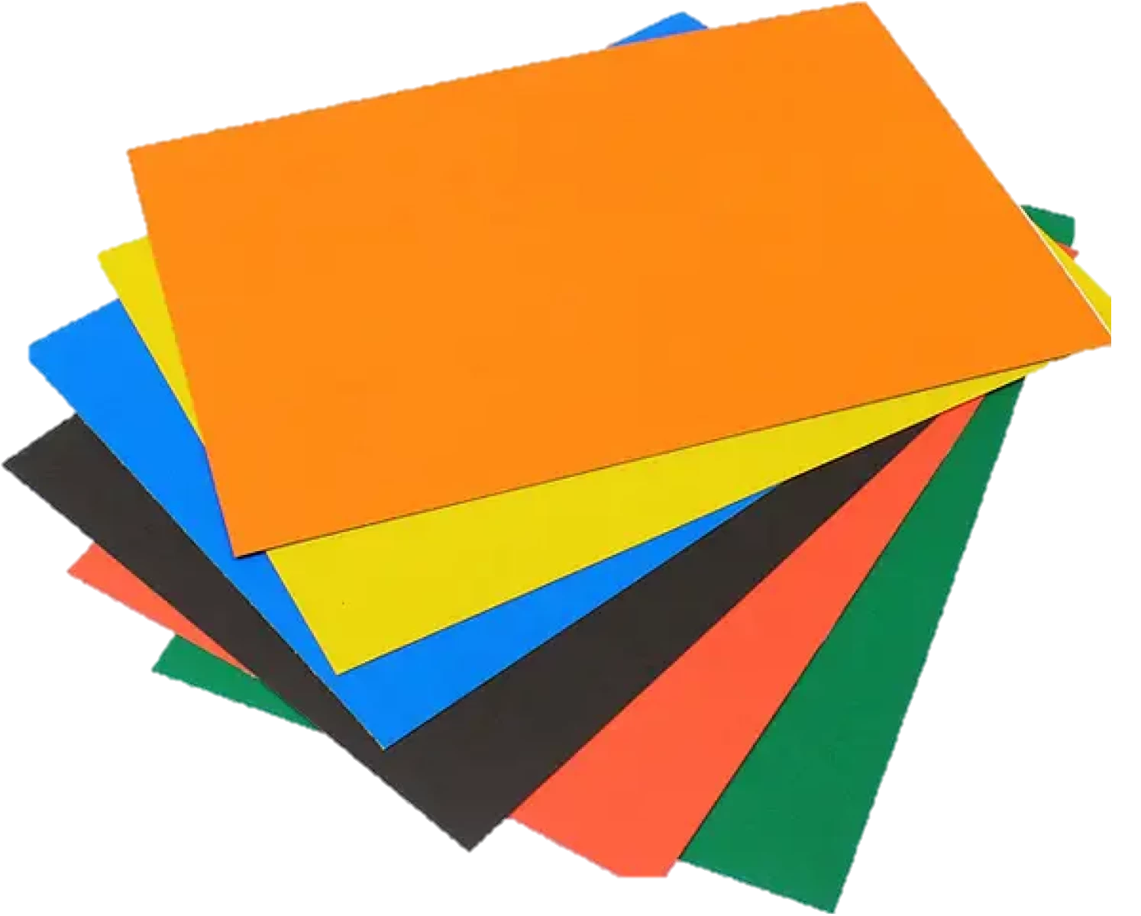
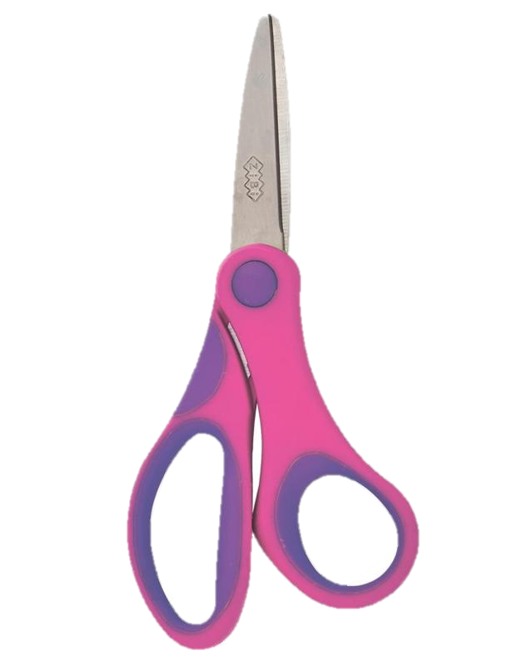

Для виконання аплікації потрібно:

Slide 4

Відгадай загадку.
Дуже довгі ноги маю,
ледве їх переставляю.
Сам високий я на зріст.
Замість носа в мене хвіст.

Slide 5
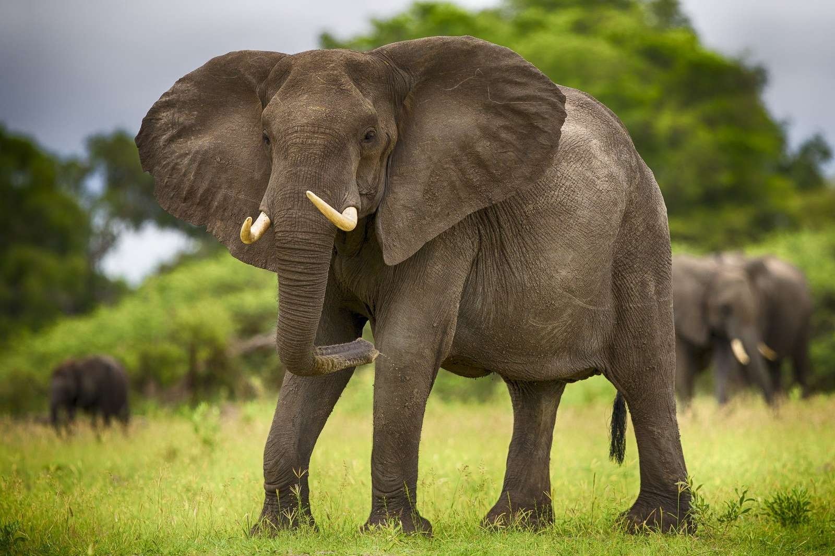

Slide 6
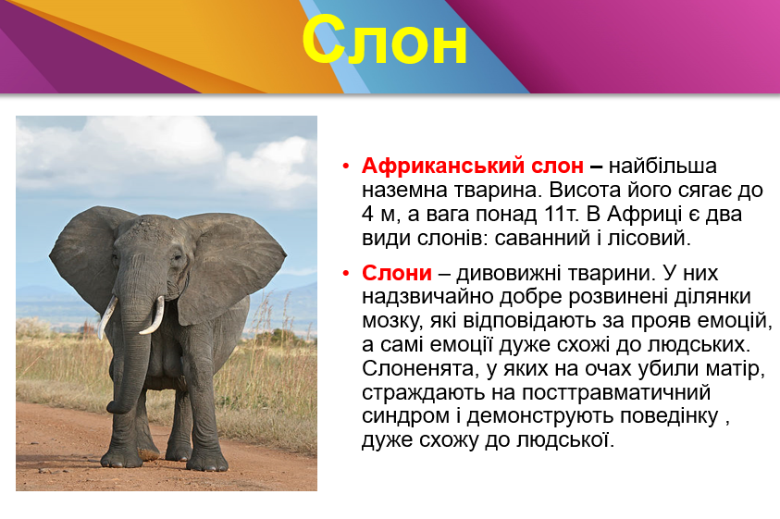
Цікаві факти про слона!

Slide 7
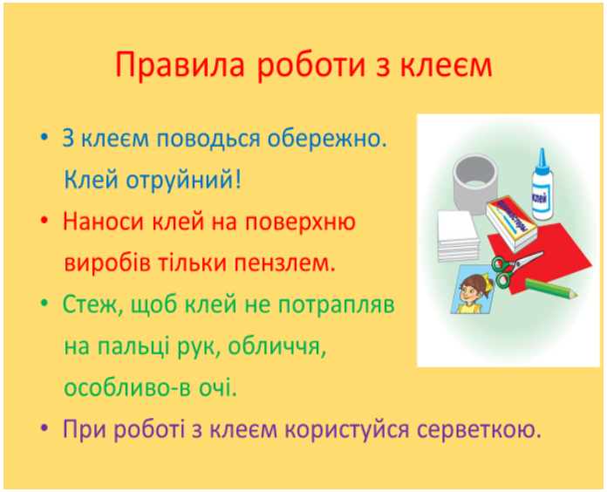

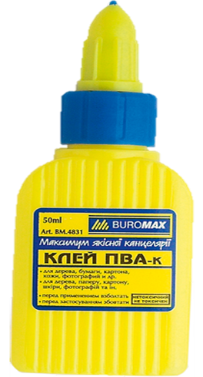

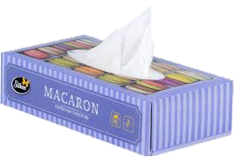

Slide 8
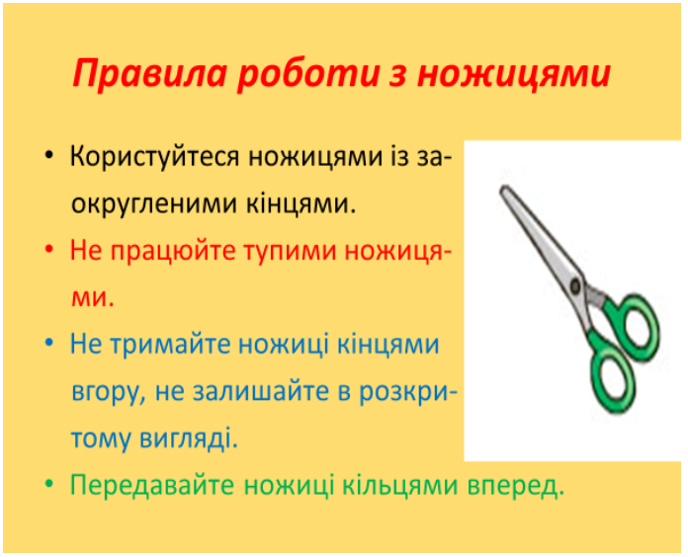


Slide 9
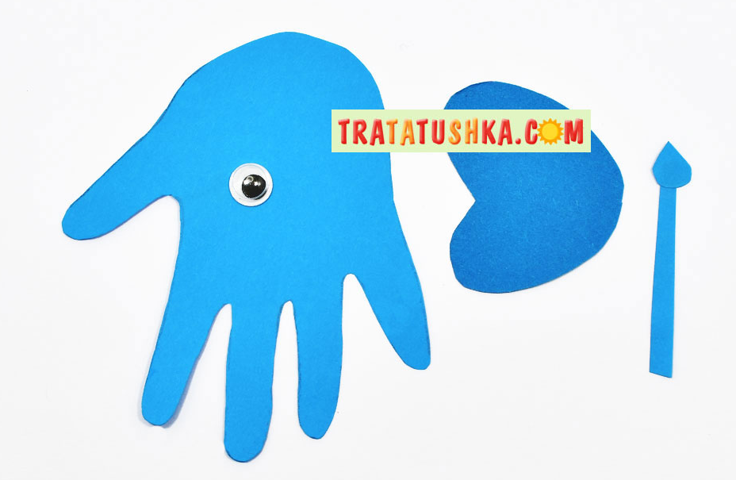



Послідовність виконання
1. Обведи свою долоньку на кольоровому папері.
2. Намалюй вухо слона та хвіст.
3. Акуратно виріж долоньку та вухо з паперу.
4. Зроби око з паперу та виріж, або намалюй фломастером.
5. Приклей деталі слона на основу.

Slide 10
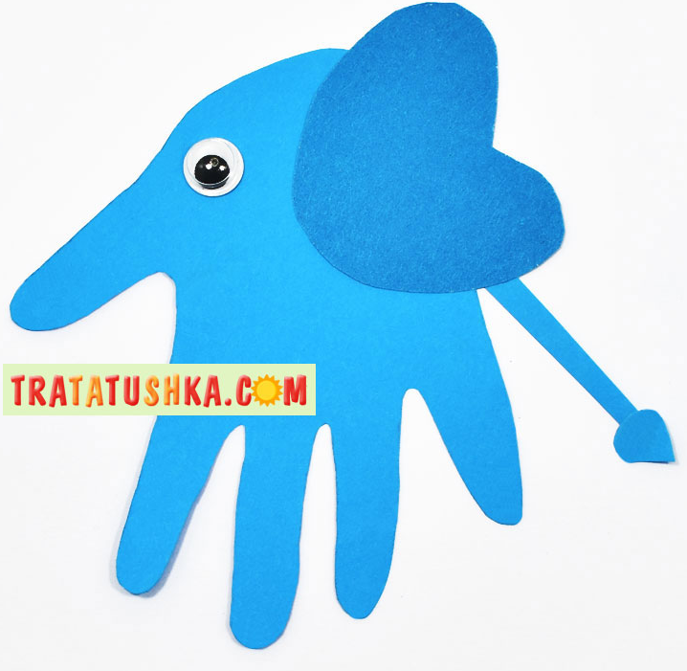
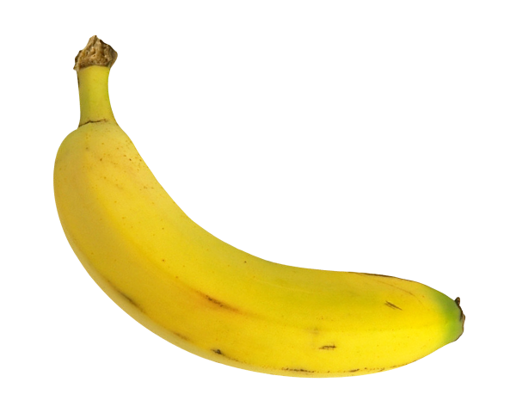


Slide 11
Оформи роботу за власним задумом.

Slide 12

Прибирання робочого місця

Slide 13
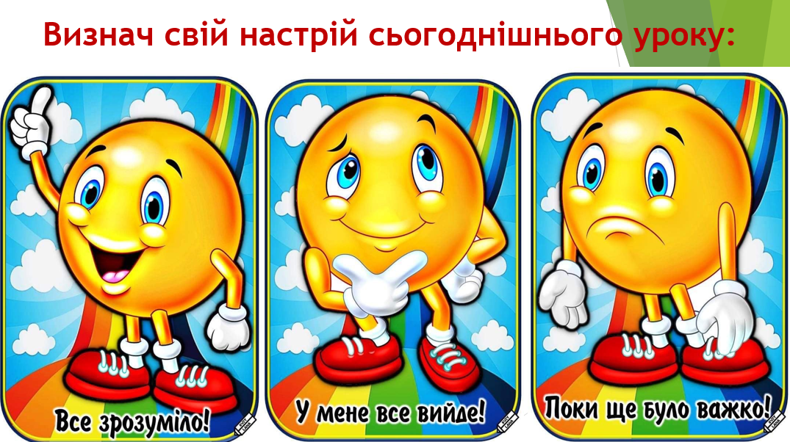

Slide 14


Роботу надіслати на перевірку.

Slide 15


